Slide 1
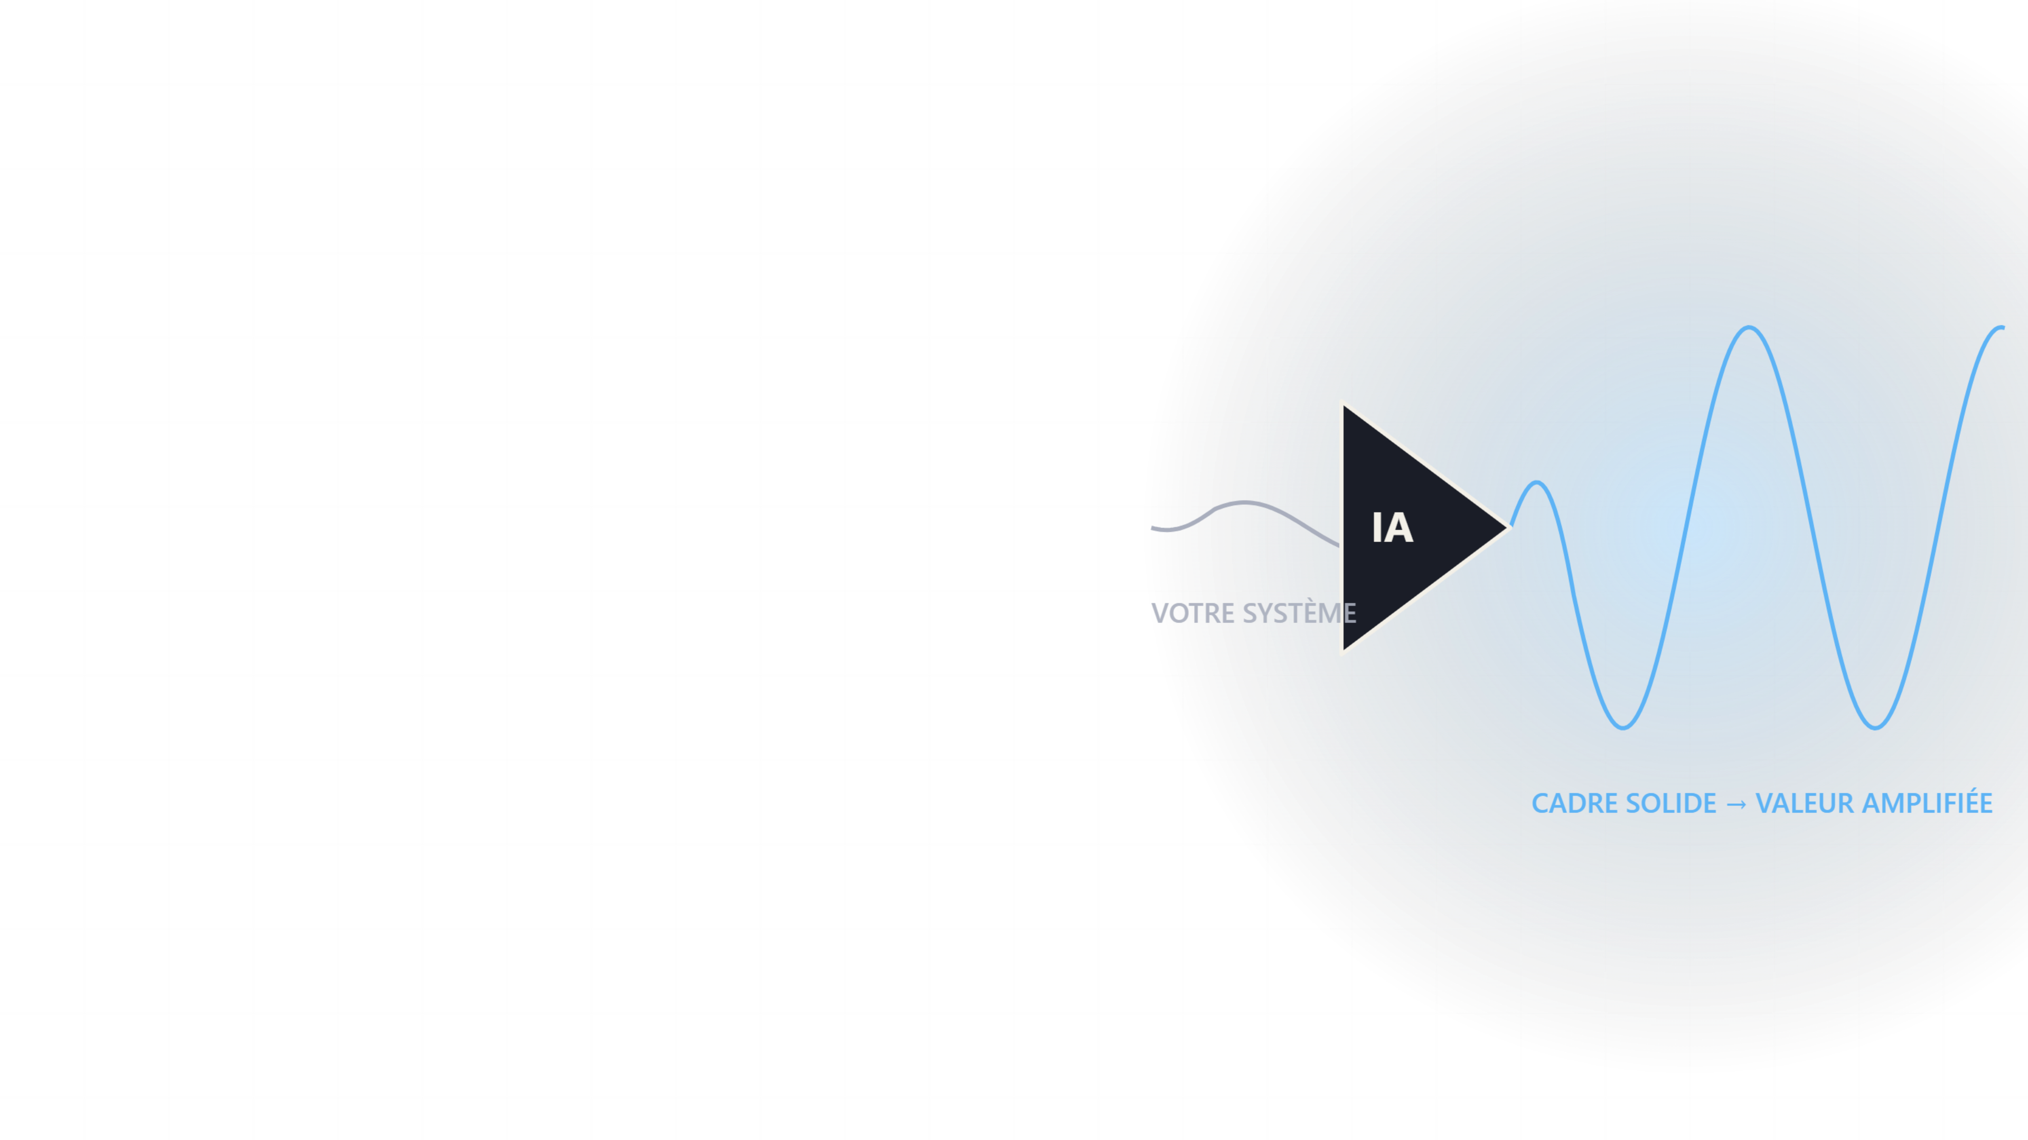
L’IA amplifie le système
IA & DÉVELOPPEMENT · DSI
Au-delà des outils : méthodes, architecture et cadre pour en tirer toute la valeur
[Présentateur · date]
Notes:
Aujourd’hui, je voudrais ouvrir une discussion plutôt que présenter un plan. Le titre résume l’idée : l’IA ne transforme pas notre façon de développer à elle seule, elle amplifie ce que nous sommes déjà. Sur l’animation, le même signal d’entrée, notre système, passe dans l’amplificateur : avec un cadre solide il ressort propre et puissant ; avec un cadre fragile, c’est le bruit qui est amplifié. Toute la présentation déroule cette image.

Slide 2



On a donné les outils aux développeurs
01 · LE CONSTAT
Assistants dans l’IDE
Agents de code
Chat généraliste
Ils lisent le dépôt, modifient plusieurs fichiers, lancent les tests
Questions, rédaction, analyse, recherche
Complétion, chat, explication de code
Des licences, une prise en main… et chacun trouve son usage.
L’IA amplifie le système · 2
Notes:
C’est le chemin que suivent la plupart des entreprises, et c’est aussi le nôtre : on commence par équiper les développeurs. Assistants dans l’IDE, agents de code capables de travailler sur tout un dépôt, chat généraliste. On achète des licences, on fait une prise en main, et chacun trouve son usage. C’est une étape nécessaire. La question est : est-ce suffisant ?

Slide 3
Tout le monde l’utilise, la livraison ne suit pas
02 · LE PARADOXE
90 %
80 %+
30 %
utilisent l’IA dans leur travail
se disent plus productifs
font peu ou pas confiance au code généré
Plus de débit… mais aussi plus d’instabilité dans les livraisons.
Source : DORA, State of AI-assisted Software Development 2025 (près de 5 000 professionnels) · 3
Notes:
Le rapport DORA 2025 de Google, l’étude de référence sur la performance des équipes logicielles, a interrogé près de 5 000 professionnels. 90 % utilisent l’IA dans leur travail, plus de 80 % estiment qu’elle les rend plus productifs. Mais 30 % font peu ou pas confiance au code qu’elle génère. Et au niveau de l’organisation, l’adoption de l’IA s’accompagne d’un débit plus élevé, mais aussi d’une instabilité accrue des livraisons. Autrement dit : les développeurs vont plus vite, l’organisation ne livre pas forcément mieux. Pourquoi ? À vérifier avant présentation : formulation exacte du lien adoption / instabilité dans le rapport.

Slide 4
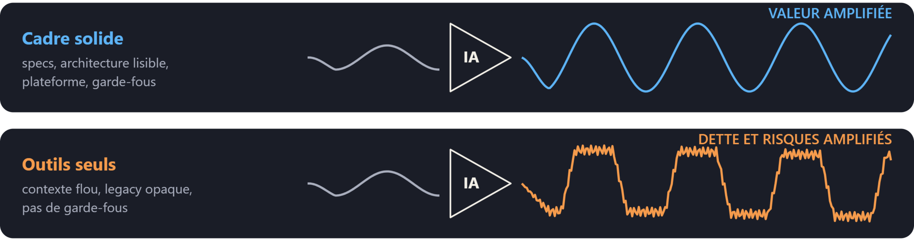
L’IA est un amplificateur
03 · POURQUOI
Elle renforce les forces et les faiblesses de l’organisation. Le retour vient du système (plateforme, clarté des workflows, alignement), pas de l’outil.
D’après DORA 2025 et son « AI Capabilities Model » · 4
Notes:
C’est la conclusion centrale du rapport DORA 2025 : l’IA agit comme un amplificateur. Elle renforce ce qui fonctionne déjà, et elle renforce aussi ce qui ne fonctionne pas. Une équipe avec des specs claires, une architecture lisible, une bonne plateforme et des garde-fous en tire de la valeur. Une équipe qui travaille dans un contexte flou, sur un legacy opaque, sans garde-fous, produit plus vite… de la dette et des risques. DORA en tire un modèle de sept capacités qui amplifient les bénéfices de l’IA : une position claire et communiquée sur l’IA, un écosystème de données sain, des données internes accessibles à l’IA, une gestion de versions solide, le travail en petits lots, l’orientation utilisateur, et une plateforme interne de qualité. Le message : l’investissement ne doit pas porter seulement sur les outils, mais sur le système autour.

Slide 5






Six leviers pour régler l’amplificateur
04 · LES LEVIERS
Méthodes
ZOOM
Architecture
ZOOM
Existant
ZOOM
Spec-driven, skills, TDD : cadrer l’intention avant le code
Règles, ADR, vocabulaire métier, découpage par domaine
Ouvrir legacy, services, docs et données aux agents
Sécurité
ZOOM
Plateforme
Stratégie
Politique IA claire, secrets, permissions, supply chain
Golden paths, CI rapide, petits lots, standards d’infra
Mesurer la livraison et la valeur, pas le volume de code
L’IA amplifie le système · 5
Notes:
Si l’IA amplifie le système, c’est sur le système qu’il faut agir. Je vous propose six leviers. Les méthodes de travail avec l’IA. Une architecture lisible par l’IA. L’existant : le legacy, les services, la documentation, les données. La sécurité et la gouvernance. La plateforme et les standards d’infrastructure. Et la stratégie, avec la façon de mesurer. Je vais zoomer sur les quatre premiers ; les deux derniers seront regroupés sur une slide. Ces leviers recoupent largement les sept capacités identifiées par DORA.

Slide 6

Du prompt à la spec
LEVIER 1 · MÉTHODES
01
02
03
04
05
Clarifier
Spécifier
Découper
Implémenter
Relire
L’agent questionne avant d’écrire
Exigences et critères d’acceptation
Un plan en petites tâches vérifiables
Code et tests, tâche par tâche
Revue humaine et automatique
Outillé par Kiro (AWS), GitHub Spec Kit et sa « constitution » de principes, Tessl où la spec devient l’artefact maintenu.
Thoughtworks le classe en « Assess » : prometteur, mais lourd. Commencer léger.
Sources : Thoughtworks Technology Radar (nov. 2025) · documentation Kiro, Spec Kit, Tessl · 6
Notes:
Premier levier : la méthode. Un outil sans méthode, c’est un développeur qui tape un prompt et accepte le résultat. Le spec-driven development inverse la logique : avant le code, on clarifie l’intention, souvent en laissant l’agent nous questionner ; on écrit une spec avec des critères d’acceptation ; on la découpe en petites tâches vérifiables ; l’agent implémente tâche par tâche avec les tests ; et on relit, à la fois humainement et automatiquement. Kiro d’AWS, GitHub Spec Kit ou Tessl outillent cette démarche. Spec Kit ajoute une « constitution », des principes que l’agent doit toujours respecter : c’est là que nos règles d’architecture peuvent vivre. Restons honnêtes : Thoughtworks classe l’approche en « Assess ». Elle est prometteuse, mais les workflows sont lourds et produisent parfois des specs longues à relire. Mon conseil : commencer léger, adapter le niveau de formalisme à la taille du changement.

Slide 7
Des skills : le savoir-faire en fichiers
LEVIER 1 · MÉTHODES
/grill-me
skills/tdd/SKILL.md
Interroger le plan avant d’écrire du code
---
name: tdd
description: Développer test d’abord
---
/tdd
Boucle rouge, vert, refactor
1. Écrire un test qui échoue
2. Le faire passer, simplement
3. Refactorer, tests au vert
4. Recommencer
/domain-modeling
Glossaire métier et décisions d’architecture (ADR)
/code-review
Chargé par l’agent quand la tâche s’y prête.
Relire selon nos standards et selon la spec
Et demain, les nôtres : conventions maison, migration legacy, normes de sécurité.
Exemples : mattpocock/skills (open source, licence MIT) · 7
Notes:
Deuxième brique de méthode : les skills. Un skill, c’est un simple fichier Markdown qui décrit une façon de faire. L’agent le charge quand la tâche s’y prête. Matt Pocock en a publié une vingtaine en open source, qui ciblent des problèmes très concrets : le désalignement entre ce qu’on veut et ce que l’agent fait, la verbosité, le code qui ne marche pas, la dégradation de l’architecture. Par exemple : grill-me, où l’agent interroge votre plan avant de coder ; tdd, qui impose la boucle rouge, vert, refactor ; domain-modeling, qui construit un glossaire métier et des ADR ; code-review, qui relit selon nos standards et selon la spec. L’intérêt pour nous : nos conventions, nos façons de migrer le legacy, nos normes de sécurité peuvent devenir des skills partagés. Le savoir-faire ne reste plus dans la tête de quelques personnes.

Slide 8
Une architecture lisible par l’agent
LEVIER 2 · ARCHITECTURE
AGENTS.md
Règles du dépôt : build, tests, conventions, interdits
CONTEXT.md
Le vocabulaire métier, partagé avec l’agent
docs/adr/
Les décisions d’architecture et leur pourquoi
docs/specs/
Les specs, versionnées avec le code
tests/architecture/
Les règles d’archi vérifiées en CI
Ce qui n’est pas écrit n’existe pas pour l’agent.
AGENTS.md : format ouvert de fichier d’instructions pour agents · ADR : Architecture Decision Records · 8
Notes:
Deuxième levier : l’architecture. Un agent ne connaît de notre architecture que ce qu’on lui écrit. Un nouvel arrivant peut demander à un collègue ; l’agent, lui, devine. D’où l’intérêt de rendre l’architecture lisible, directement dans les dépôts. Un fichier AGENTS.md, format ouvert reconnu par la plupart des agents, qui donne les règles du dépôt : comment builder, tester, les conventions, les interdits. Un fichier de contexte qui fixe le vocabulaire métier. Les ADR, nos décisions d’architecture avec leur justification. Les specs, versionnées avec le code. Et des tests d’architecture, par exemple avec ArchUnit, qui font respecter les règles en CI. Le message : ce qui n’est pas écrit n’existe pas pour l’agent. C’est un travail d’architectes, pas seulement de développeurs.

Slide 9
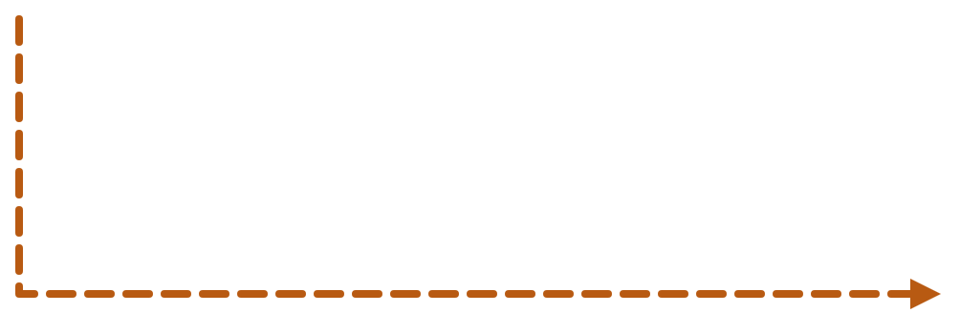

Le découpage métier borne l’agent
LEVIER 2 · ARCHITECTURE
Clients
Crédits
Paiements
Domaine métier
Domaine où travaille l’agent
Domaine métier
Agent IA
API
Données
Données
NON
Données
Autorisé : appeler un autre domaine via son contrat d’API.
Refusé : lire la base d’un autre domaine. Un test d’archi casse le build.
Domaines donnés à titre d’exemple · 9
Notes:
Le découpage en domaines métier, au sens du Domain-Driven Design, devient encore plus important avec l’IA. Un agent qui travaille dans un domaine borné, avec son vocabulaire et ses contrats, a un contexte plus petit et plus juste : il se trompe moins. Les frontières entre domaines doivent être explicites : appeler le domaine Paiements via son contrat d’API, c’est autorisé. Aller lire directement sa base, c’est le genre de raccourci qu’un agent prendra volontiers si rien ne l’en empêche. La réponse n’est pas la relecture humaine seule : ce sont des règles d’architecture testées automatiquement, qui cassent le build. Les domaines affichés sont des exemples.

Slide 10
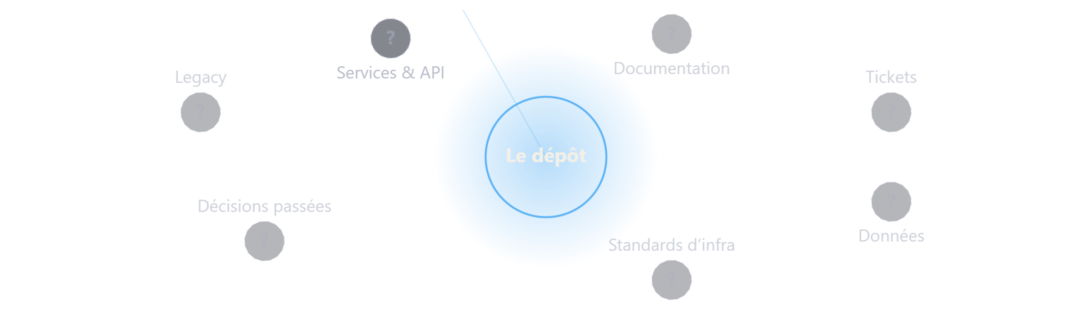
L’agent ne voit que le dépôt
LEVIER 3 · EXISTANT
Tout le reste, il le devine… ou il l’invente.
L’IA amplifie le système · 10
Notes:
Troisième levier : l’existant. C’est souvent l’angle mort. Un agent de code voit le dépôt sur lequel il travaille, et c’est tout. Il ne voit pas le legacy dont ce dépôt dépend, ni le catalogue de services et d’API, ni la documentation, ni les tickets, ni les données, ni nos standards d’infrastructure, ni les décisions prises il y a cinq ans. Tout ce qui n’est pas dans son contexte, il le devine, ou il l’invente : une API qui n’existe pas, un format de message approximatif, une convention d’un autre projet. Dans une entreprise avec beaucoup d’existant, c’est là que se joue une grande partie de la qualité.

Slide 11







MCP : brancher l’agent sur l’existant
LEVIER 3 · EXISTANT
MCP
Catalogue de services et API
Qui expose quoi, avec quels contrats
Documentation et ADR
Le pourquoi des choix passés
Agent IA
Tickets et backlog
dans l’IDE ou la CI
Le besoin réel derrière la tâche
Données
Un standard ouvert, supporté par les principaux outils. Ouvrir en lecture d’abord, serveur par serveur.
En lecture, anonymisées, sur un périmètre défini
Legacy
Sources, interfaces, formats d’échange
MCP : Model Context Protocol · 11
Notes:
La réponse du marché à ce problème s’appelle MCP, le Model Context Protocol. C’est un standard ouvert, supporté aujourd’hui par les principaux outils d’IA, qui permet de brancher un agent sur des sources externes à travers des serveurs. Pour nous, cela veut dire : exposer le catalogue de services et d’API, la documentation et les ADR, les tickets, certaines données, et la connaissance du legacy. L’agent ne devine plus : il va chercher. C’est un vrai chantier d’architecture : quelles sources ouvrir, avec quels droits, quelle qualité de données. Le bon réflexe : commencer en lecture seule, serveur par serveur, et ne brancher que des serveurs validés. On y reviendra avec la sécurité.

Slide 12
De nouvelles surfaces de risque
LEVIER 4 · SÉCURITÉ
Risque | Exemple | Réponse
Fuite de données | Une clé ou des données client dans un prompt | Outils approuvés, filtres, classification
Agent qui agit | Une commande destructrice exécutée sans contrôle | Bac à sable, permissions minimales
Injection de prompt | Une page ou un ticket piégé détourne l’agent | Sources maîtrisées, actions confirmées
Supply chain IA | Un skill, un serveur MCP ou un paquet inventé malveillant | Registre interne validé, scan des dépendances
Code non relu | Des failles produites plus vite qu’on ne les relit | SAST, revue obligatoire, tests
Référence : OWASP Top 10 for LLM Applications · 12
Notes:
Quatrième levier : la sécurité. L’IA apporte de nouvelles surfaces de risque, bien documentées par l’OWASP dans son Top 10 pour les applications à base de LLM. Les fuites de données : une clé d’API ou des données client copiées dans un prompt. Les agents qui agissent : un agent peut exécuter des commandes, et donc des commandes destructrices. L’injection de prompt : une page web, un ticket ou un document piégé peut détourner l’agent. La supply chain : un skill, un serveur MCP ou un paquet dont le nom a été inventé par l’IA puis enregistré par un attaquant. Et le code non relu : des failles produites plus vite qu’on ne peut les relire. Pour chacun, il existe des réponses connues. L’enjeu est de les intégrer dans le chemin, pas de les ajouter comme des interdits.

Slide 13

Des garde-fous dans le chemin
LEVIER 4 · GOUVERNANCE
Poste
Agent
Pull request
CI
Production
Outils approuvés
Bac à sable
Revue humaine
SAST et secrets
Observabilité
Politique IA claire et connue
Permissions minimales
Lien vers la spec
Scan des dépendances
Traçabilité de l’usage IA
Skills et MCP du registre
Tests d’architecture
Rendre le bon chemin plus facile que le raccourci.
« Une position claire et communiquée sur l’IA » : l’une des 7 capacités du modèle DORA · 13
Notes:
La bonne gouvernance n’est pas une liste d’interdits, c’est un chemin équipé. Sur le poste : des outils approuvés et une politique IA claire, connue de tous. DORA en fait d’ailleurs l’une de ses sept capacités clés : les équipes qui savent ce qui est permis utilisent mieux l’IA. Côté agent : un bac à sable, des permissions minimales, et seulement des skills et des serveurs MCP issus d’un registre validé. À la pull request : une revue humaine et un lien vers la spec. En CI : analyse statique, détection de secrets, scan des dépendances, tests d’architecture. En production : observabilité et traçabilité de ce qui a été produit avec l’IA. L’objectif : rendre le bon chemin plus facile que le raccourci.

Slide 14


Le socle et la boussole
LEVIERS 5 ET 6 · PLATEFORME ET STRATÉGIE
Plateforme
Stratégie
Golden paths : des modèles de projet prêts pour l’IA
Mesurer débit et stabilité, pas les lignes de code
Partir des irritants métier, pas de l’outil
CI rapide : le feedback dont l’agent a besoin
Expérimenter, mesurer, puis généraliser
Petits lots et gestion de versions solide
Accompagner le métier de développeur qui change
Infra as code : des standards lisibles
Petits lots, gestion de versions, plateforme interne : capacités du modèle DORA · 14
Notes:
Les deux derniers leviers, plus rapidement. La plateforme, c’est le socle. Des golden paths : des modèles de projet déjà prêts pour l’IA, avec leur AGENTS.md, leur CI et leurs skills. Une CI rapide et fiable, parce que c’est le feedback que l’agent exploite pour se corriger. Le travail en petits lots et une gestion de versions solide, deux capacités que DORA associe directement aux bénéfices de l’IA. Et une infrastructure décrite en code, donc lisible par l’agent. La stratégie, c’est la boussole. Mesurer ce qui compte : le débit et la stabilité des livraisons, pas le nombre de lignes générées. Partir des irritants métier plutôt que de l’outil. Expérimenter, mesurer, puis généraliser. Et accompagner les développeurs : leur métier se déplace vers la spec, la revue et l’architecture.

Slide 15
Qui veut s’y mettre ?
CHANTIERS OUVERTS
01
02
03
Nos premiers skills
Dépôts lisibles
Règles d’archi testées
Conventions, migration legacy, sécurité
AGENTS.md, glossaire et ADR dans les dépôts clés
Frontières entre domaines vérifiées en CI
04
05
06
Un premier serveur MCP
Un pilote spec-driven
Une politique IA claire
En lecture : catalogue de services ou documentation
Une équipe volontaire, mesurée avec DORA
Usages permis, données, outils, registre
L’IA amplifie le système · 15
Notes:
Pour conclure, je ne vous propose pas un plan, mais des chantiers ouverts. Écrire nos premiers skills maison. Rendre nos dépôts clés lisibles par l’agent, avec AGENTS.md, un glossaire et des ADR. Tester nos règles d’architecture en CI. Monter un premier serveur MCP en lecture, sur le catalogue de services ou la documentation. Lancer un pilote spec-driven avec une équipe volontaire, mesuré avec les indicateurs DORA. Et formaliser une politique IA claire. Chacun de ces chantiers a besoin de compétences différentes : architectes, développeurs, sécurité, ops, métier. La question est simple : lequel vous parle, et qui veut s’y mettre ?

Slide 16

Réglons l’amplificateur ensemble
À VOUS
Questions, idées, envie de contribuer ?
Sources : DORA 2025 · Thoughtworks Technology Radar · mattpocock/skills · Model Context Protocol · OWASP Top 10 for LLM Applications
Notes:
Merci. Je vous laisse la parole : questions, désaccords, idées, et surtout, envies de contribuer à l’un des chantiers. Les sources citées sont en bas de la slide si vous voulez aller plus loin.

